Slide 1
Онлайн-конференция «Рациональное фармацевтическое консультирование в XXI веке: традиции, инновации, приоритеты»
27 октября 2022 года
Мероприятие аккредитовано
Координационным советом по
развитию НМФО с начислением
4 балла его участникам

Slide 2
Обзор новшеств законодательства в сфере фармацевтической деятельности и
новостей фармацевтического рынка
Гладкова Елена Валерьевна
президент общественной организации
«Самарская областная фармацевтическая ассоциация»,
Председатель аккредитационной комиссии
по специальности «Фармация» по Самарской области
генеральный директор
ООО «Аптека 245», г.Тольятти

Slide 3
Федеральный закон от 14.07.2022 N 275-ФЗ вносит изменения в Федеральный закон "Об охране здоровья граждан в РФ"
от 21.11.2011 № 323-ФЗ (персонифицированный учет фармработников)
с 1 марта 2023г в Федеральный регистр медицинских работников (ФРМР)
вносим личные данные (СНИЛС, сведения об образовании, занимаемой должности и членстве в профессиональных НКО ) сотрудников фармацевтических организаций для анализа кадрового состава и предоставления специалистам доступа к электронным сервисам
Федеральный реестр медицинских организаций (ФРМО)
регистрация для аптек с 12.04.22
https://portal.egisz.rosminzdrav.ru/landing

Slide 4
Мораторий на проверки на 2023 год
Обеспечить подготовку следующего этапа реформы контрольно-надзорной деятельности, предусмотрев, в частности, отмену контрольных (надзорных) мероприятий и проверок, проводимых в отношении субъектов предпринимательства, деятельность которых не относится к чрезвычайно высокой и высокой категориям риска причинения вреда расширение применения риск-ориентированного подхода и внесение в законодательство Российской Федерации соответствующих изменений.»
Перечень Поручений Президента Российской Федерации
от 20 июля 2022г. № Пр-1269 (п.1 «е»)
Принято постановление Правительства
Российской Федерации от 1 октября 2022 г. № 1743:
Плановые проверки только в отношении объектов контроля отнесенных к чрезвычайно высокой и высокой категории рисков
В отношении аптечных организаций может проводиться профилактический визит, от которого нельзя отказаться, и в рамках которого допускается выдача предписаний, но нельзя оштрафовать

Slide 5
Постановление Правительства от 15 октября 2012 г. № 1043 "Об утверждении Положения о федеральном государственном надзоре в сфере обращения лекарственных средств"
категории риска: http://roszdravnadzor.ru/services/rom_reestr
Значительный — плановые проверки проводятся раз в 3 года
Средней — не чаще одного раза в 5 лет
Умеренный — не реже одного раза в 6 лет
Если категория риска не присвоена, то организация считается отнесенной к низшей категории риска и плановые проверки не проводятся.
Распоряжение Правительства РФ от 24.08.2022 № 2419-р
«О внесении изменений в распоряжение Правительства РФ от 12.10.2019 № 2406-р»
2 сентября 2022 года вступило в силу
Федеральный закон от 12.04.2010 № 61-ФЗ «Об обращении лекарственных средств» ч.8 ст.61
Реализация и отпуск организациями оптовой торговли и организациями розничной торговли лекарственных препаратов, включенных в перечень ЖНВЛП запрещены до государственной регистрации их предельных отпускных цен производителей.

Slide 6
c 1 ноября 2022 года Появляется обязанность передачи сведений об обороте маркированной воды (объемно-сортовой учет) Появляется обязанность передачи сведений в систему цифровой маркировки Честный ЗНАК о выводе из оборота по прочим причинам (не являющимся продажей в розницу)
Постановление Правительства РФ № 841 от 31.05.21
устанавливает сроки обязательной маркировки упакованной воды по этапам
1 марта 2023 года Вывод товара из оборота путем розничной реализации Для этого необходимо: - обновить прошивку онлайн-кассы и кассовое программное обеспечение - подключить 2D-сканер для считывания кодов маркировки - розница с этой даты должна сканировать коды - маркировки на кассе при продаже маркированной продукции для передачи сведений о продажах в систему маркировки с использованием контрольно-кассовой техники через операторов фискальных данных

Slide 7
Уважаемые члены общественной организации
«Самарская областная фармацевтическая ассоциация»!
15 ноября 2022 года в 10-00 час. в отеле «Холидей Инн Самара» по адресу: г. Самара, ул. Алексея Толстого, д. 99 состоится очередное собрание членов ОО «СОФА»
Регламент общего собрания:
09-00 - 10-00 Регистрация участников.
10-00 - 11-00 Основные вопросы повестки дня общего собрания:
- утверждение отчетов Совета ассоциации, ревизионной комиссии за 2019-2022 гг.;
- внесение изменений в Устав Ассоциации;
- избрание Совета ассоциации, президента и вице-президента Ассоциации, членов ревизионной комиссии на следующий 4-хлетний срок;
утверждение приоритетных направлений деятельности на 2023-2026 гг.
Убедительная просьба: погасить задолженность по
членским взносам до 1 ноября!

Slide 8
Основные направления в работе Ассоциации
Организация и проведение аккредитованных учебных мероприятий в рамках системы НМФО (с гарантией получения баллов по его итогам членам ОО «СОФА»)
Участие членов ассоциации в первичной и первичной специализированной аккредитации фармацевтических специалистов
Консультирование и помощь в прохождении профессиональной аккредитации фармацевтов и провизоров
Регулярная электронная рассылка новостей с актуальной информацией о предстоящих и произошедших изменениях в нормативно-правовом регулировании фармдеятельности
Активное постоянное участие в нормотворческой деятельности путем выдвижения инициатив и обсуждения проектов законов и иных нормативных актов в сфере охраны здоровья граждан, обращения лекарственных средств, регулирования фармацевтической деятельности
Участие в работе оперативных штабов, комитетов, комиссий и т.д. при государственных и муниципальных органах власти, с предоставлением отчетов, прогнозов и экспертного мнения по вопросам фармации в рамках меняющихся социально-экономических и эпидемиологических условий.
Сотрудничество с некоммерческими профессиональными объединениями в целях решения общих проблем и вопросов фармации и медицины
Представление фармацевтического сообщества Самарской области на профессиональных конференциях, форумах, съездах
Представление лучших работников отрасли, являющихся членами Ассоциации, к награждению ведомственными наградами и наградами государственных органов исполнительной власти

Slide 9
Ассоциация важна!
Для профессионального общения, обмена идеями, видением перспектив развития отрасли, выявления проблемных вопросов: только совместными усилиями и с привлечением других профессиональных объединений мы можем эффективно решать проблемы отрасли.
Для обеспечения непрерывной передачи опыта новому поколению и самореализации каждого специалиста с активной жизненной позицией: только объединившись, мы можем почувствовать себя частью целого сообщества.
Для повышения престижа профессии провизора и фармацевта и профессионального статуса в обществе: никто не защитит нашу профессию, кроме нас самих.

Slide 10
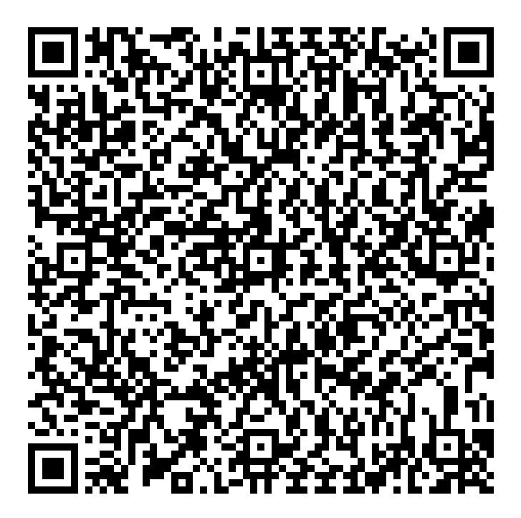
Наш девиз:
«Профессионалы, объединяйтесь!»
Спасибо за внимание!
Оплата членского взноса в ОО «СОФА»
+7 (8482) 67-44-26 г.Тольятти
е-mail: yurist@apteka245.ru
https://sopha.ru

